Slide 1
经空气传播疾病医院感染预防与控制规范
院感科
2018-1-12

Slide 2
内容提要
制定《经空气传播疾病院感规范》的背景
“规范”的主要内容及解读
名词术语
管理要求
患者识别要求
患者转运要求
患者安置要求
培训与健康教育
清洁、消毒与灭菌
工作人员经空气传播疾病预防与控制要求

Slide 3
制定《经空气传播疾病医院感染规范》的背景

Slide 4
背景1：经空气传播疾病发病呈上升趋势
肺结核发病率、患病率均居高不下。
麻疹2000年后，发病率呈现上升趋势，并且在15岁以上的人群中发病率上升。
2013年春季，全国麻疹呈现高发态势。

Slide 5
背景2：医院感染防控难度大
传播范围广、传播速度快、发病率高
医疗机构等人口密度大的场所高发、容易暴发
症状缺乏特异性，易误诊、漏诊
医院的防控意识和能力薄弱

Slide 6
标准的制订与起草原则
旨在规范各类新发、再发的经空气传播疾病的散发、暴发、流行中的医院感染预防与控制，明确了医疗机构在经空气传播疾病防控中的通用的流程与技术要求。
本规范的制定既要结合我国既往空气传播疾病防控中的经验，又要借鉴国内外最新的预防与控制研究进展。规范不仅要在各级医疗机构有操作性，而且要具有前瞻性。

Slide 7
规范主要内容及解读

Slide 8
范围
适用于各级各类医疗机构
包括：医院、卫生院、疗养院、门诊部、诊所、卫生所（室）以及急救站等

Slide 9
术语和定义
经空气传播疾病
由悬浮于空气中、能在空气中远距离传播（>1m），并长时间保持感染性的飞沫核传播的一类疾病。
包括专性经空气传播疾病（如，开放性结核）和优先经空气传播疾病（如，麻疹和水痘）。
负压病区（房）
通过特殊通风装置，使病区（房）的空气由清洁区向污负压病区（房）染区流动，使病区（房）内的压力低于室外压力。负压病区（房）排出的空气需经处理，确保对环境无害。病室与外界压差宜为-30Pa,缓冲间与外界压差宜为-15Pa。

Slide 10
术语和定义
产生气溶胶的操作
能产生气溶胶的操作，例如气管插管及相关操作、心肺复苏、支气管镜检、吸痰、咽拭子采样、尸检以及采用高速设备（如钻、锯、离心等）的操作。

Slide 11
术语和定义
呼吸道卫生（咳嗽礼仪）
呼吸道感染患者佩戴医用外科口罩、在咳嗽或打喷嚏时用纸巾盖住口鼻、接触呼吸道分泌物后实施手卫生，并与其他人保持1米以上距离的一组措施。

Slide 12
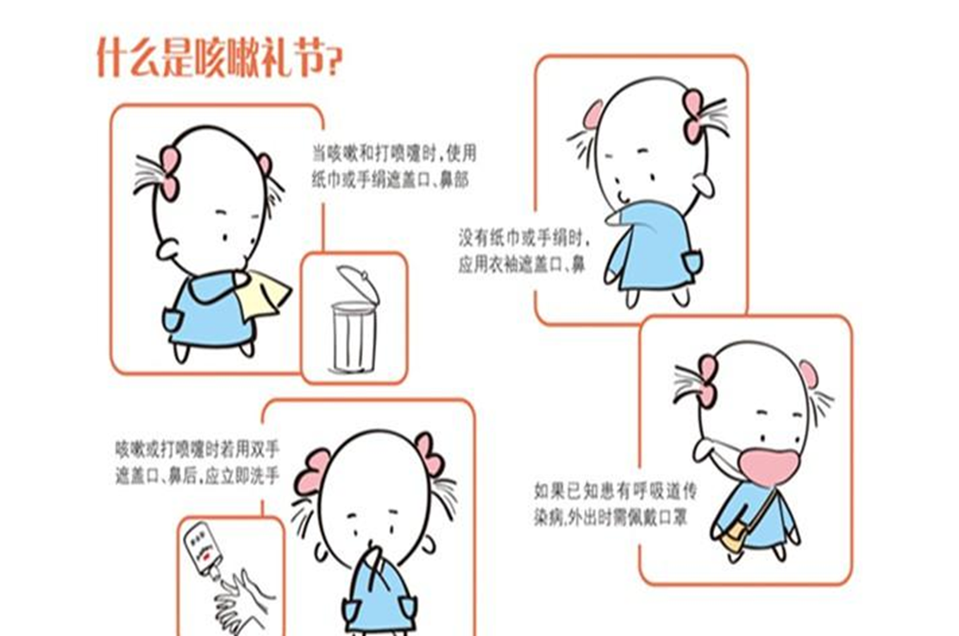

Slide 13
管理要求
4.1 应根据国家有关法规，结合本医疗机构的实际情况，制定经空气传播疾病医院感染预防与控制的制度和流程，建筑布局合理、区域划分明确、标识清楚，并定期检查与督导，发现问题及时改进。
4.2 应遵循早发现、早报告、早隔离、早治疗的原则，按照《医疗机构传染病预检分诊管理办法》的要求，落实门诊、急诊就诊患者的预检分诊和首诊负责制。
4.3 应执行疑似和确诊呼吸道传染病患者的安置和转运的管理要求，呼吸道传染病及新发或不明原因传染病流行期间，应制定并落实特定的预检分诊制度。

Slide 14
管理要求
4.4 应遵循WS/T311的要求，做好疑似或确诊呼吸道传染病患者的隔离工作；应遵循WS/T367的要求，做好接诊和收治疑似或确诊呼吸道传染病区域的消毒工作。
4.5 工作人员应掌握经空气传播疾病医院感染的防控知识，遵循标准预防，遇有经空气传播疾病疑似或确诊患者时，应遵循经空气传播疾病医院感染的预防与控制的规章制度与流程，做好个人防护。
4.6 应为工作人员提供符合要求的防护用品。

Slide 15
患者识别要求
5.1 应制定明确的经空气传播疾病预检分诊制度与流程并落实。
5.2 预检分诊应重点询问患者有无发热、呼吸道感染症状、流行病学史等情况，必要时应对疑似患者测量体温。对疑似经空气传播疾病患者发放医用外科口罩，并指导患者正确佩戴，指导患者适时正确实施手卫生。
5.3 工作人员应正确引导疑似空气传播疾病患者到指定的感染性疾病科门诊就诊。

Slide 16
患者转运要求
6.1 患者转运包括从就诊到临时安置地，从临时安置地到集中安置地。应制定经空气传播疾病患者院内转运与院外转运的制度与流程。
6.2 疑似或确诊呼吸道传染病患者和不明原因肺炎的患者应及时转运至有条件收治的定点医院救治。
6.3 转运时，工作人员应做好经空气传播疾病的个人防护，转运中避免产生气溶胶的操作。

Slide 17
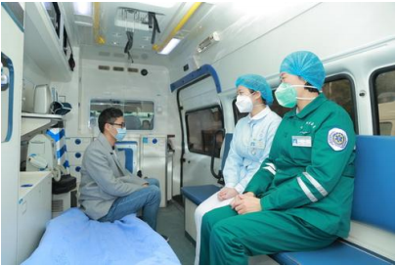
患者转运要求
6.4 疑似或确诊经空气传播疾病患者在转运途中，病情容许时应戴医用外科口罩。
6.5 转运过程中若使用转运车辆，应通风良好，有条件的医院可采用负压转运车。转运完成后，应及时对转运车辆进行终末消毒，终末消毒应遵循
WS/T367的要求。
6.6 患者确定转运时，应告
知接诊医院或医院相关部门
的工作人员。

Slide 18
患者安置要求
安置地建筑与设施
7.1 临时安置地应确保相对独立，通风良好或安装空气净化消毒装置的集中空调通风系统，有手卫生设施，并符合WS/T 313的要求。
7.2 集中安置地应相对独立，布局合理，分为清洁区、潜在污染区和污染区，三区之间应设置缓冲间，缓冲间两侧的门不应同时开启，无逆流，不交叉。病室内应设置卫生间。

Slide 19
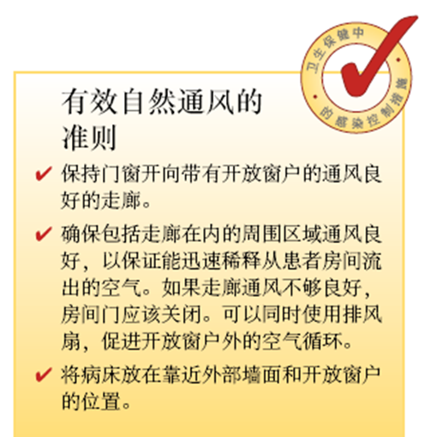

环境通风——空气流通非常重要，不一定要高、精、尖，开窗开门就可以了。

Slide 20
患者安置要求
7.3 疑似或确诊经空气传播疾病患者宜安置在负压病区（房）中。应制定探视制度，并限制探视人数和时间。
7.4 疑似患者应单人间安置，确诊的同种病原体感染的患者可安置于同一病室，床间距≥1.2米。
7.5 患者在病情容许时宜戴医用外科口罩，其活动宜限制在隔离病室内。

Slide 21
患者安置要求
7.6 无条件收治呼吸道传染病患者的医院，对暂不能转出的患者，应安置在通风良好的临时留观病室或空气隔离病室。
7.7 经空气传播疾病患者在医疗机构中的诊疗应遵循医院相关规定。

Slide 22
培训与健康教育
8.1常规培训：定期开展防控知识培训，内容包括经空气传播疾病的种类、传播方式与隔离预防措施，防护用品的正确选择及佩戴，呼吸道卫生、手卫生、通风等
8.2重点区域、部门，高风险人群培训与健康教育
8.3流行期间的培训与健康教育：采取多种形式

Slide 23
清洁、消毒与灭菌
终末消毒
空气净化与消毒
物表清洁与消毒
诊疗用品的清洗消毒与灭菌
清洗消毒用品合法有效
尸体的处理
医疗废物管理

Slide 24
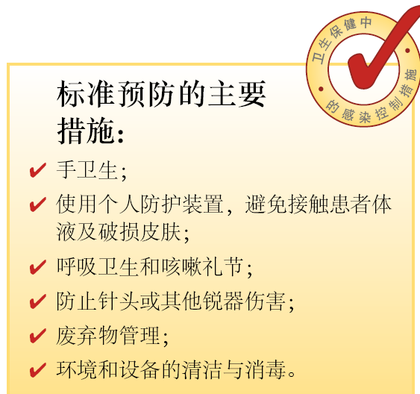
医院工作人员经空气传播疾病预防与控制要求
10.1诊治疑似或确诊经空气传播疾病患者时，应在标准预防的基础上，根据疾病的传播途径采取空气隔离的防护措施。

Slide 25
医院工作人员经空气传播疾病预防与控制要求
10.2 医院工作人员防护用品选用应按照分级防护的原则，具体要求详见附录A.1。进入确诊或疑似空气传播疾病患者房间时，应佩戴医用防护口罩或呼吸器；根据暴露级别选戴帽子、手套、护目镜或防护面罩，穿隔离衣。

Slide 26
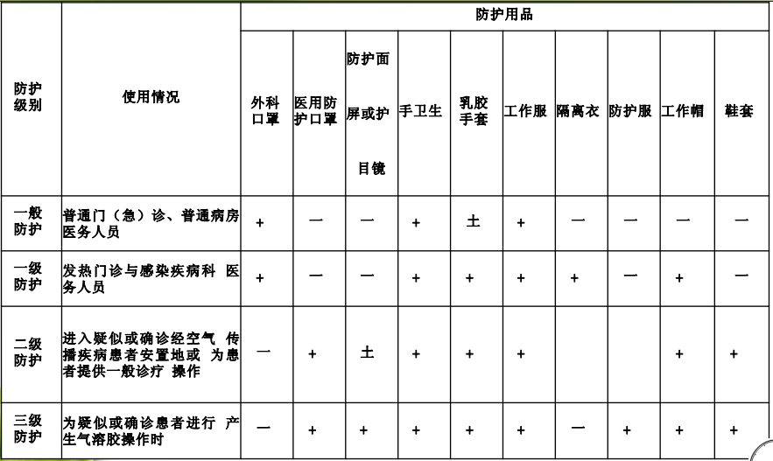
附录A.1 医务人员的分级防护要求

Slide 27
医院工作人员经空气传播疾病预防与控制要求
10.3 工作人员个人防护用品使用的具体要求和穿脱个人防护用品的流程与操作应遵循WS/T 311的要求，确保医用防护口罩在安全区域最后脱卸。使用后的一次性个人防护用品应遵循《医疗废物管理条例》的要求处置；可重复使用的个人防护用品应清洗、消毒或灭菌后使用。
10.4 应根据疫情防控需要，开展工作人员的症状监测，必要时应为高风险人群接种经空气传播疾病疫苗。
10.5 医院工作人员发生经空气传播疾病职业暴露时，应采用相应的免疫接种和（或）预防用药等措施。
10.6 标本的采集与处理应遵循WS/T 442的相关要求。

Slide 28
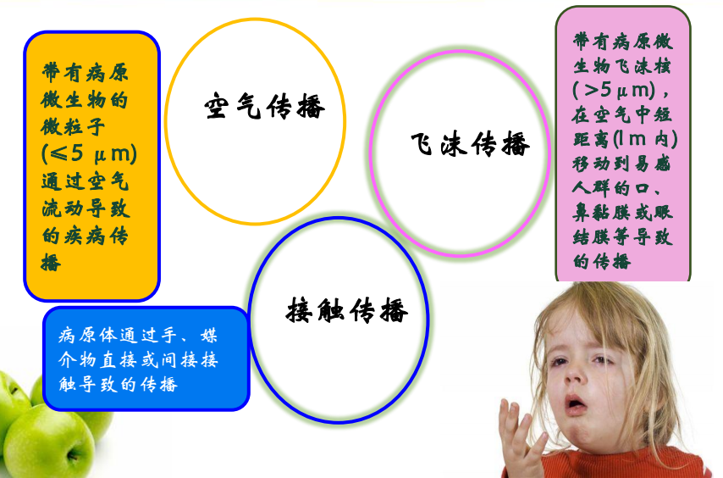
季节性流感传播途径？
√
√

Slide 29
课后复习
1、经空气传播的疾病种类有哪些？
2、什么是呼吸道卫生？
3、疑似经空气传播疾病的患者可以集中安置在同一病室（房）吗？为什么？
4、产生气溶胶的操作有哪些？
5、患者和医务人员如何正确选择口罩？

Slide 30
谢谢！

